Slide 1

Problem sterowania i stabilizacji odwróconego wahadła na wózku
Prezentacja zaliczeniowa z przedmiotu
„Laboratorium Problemowe 1”
Tomasz Molęda, Jakub Poręba, AiR, IV rok, spec. ISZ
Prowadzący: dr hab. inż. Adam Piłat
Kraków, 2021
www.agh.edu.pl

Slide 2
Agenda
Wstęp
Model matematyczny
Identyfikacja i model symulacyjny
Problem stabilizacji – regulatory PID
Eksperymenty na modelu rzeczywistym
Podsumowanie
Pytania
www.agh.edu.pl

Slide 3
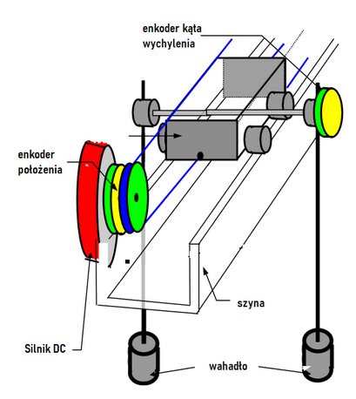
Wstęp
W ramach laboratorium rozważany był problem stabilizacji w górnym położeniu wahadła fizycznego zamocowanego do wózka.
Celem sterowania było utrzymanie wahadła w górze przy jednoczesnej kontroli położenia samego wózka.
Przeprowadzono identyfikację układu, utworzono model matematyczny i symulacyjny.
Sterowanie oparto o układ dwóch równoległych regulatorów PID.
www.agh.edu.pl

Slide 4
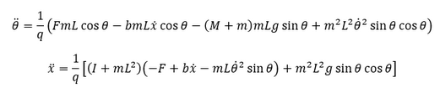
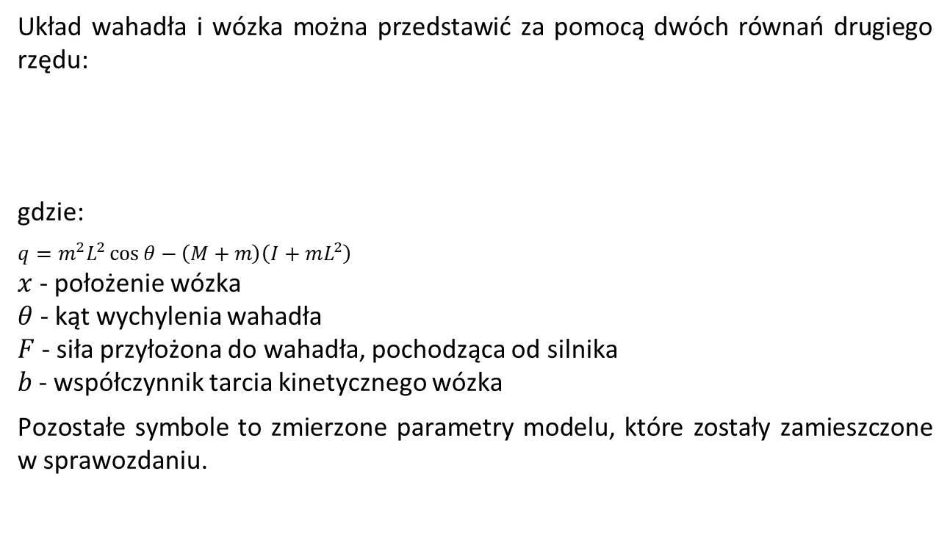
Model matematyczny
Układ wahadła i wózka można przedstawić za pomocą dwóch równań drugiego rzędu:
gdzie:
$$q=m^{2}L^{2}\cos{θ}−\left(M+m\right)\left(I+mL^{2}\right)$$ $x$ - położenie wózka $θ$ - kąt wychylenia wahadła $F$ - siła przyłożona do wahadła, pochodząca od silnika $b$- współczynnik tarcia kinetycznego wózka
Pozostałe symbole to zmierzone parametry modelu, które zostały zamieszczone w sprawozdaniu.
www.agh.edu.pl

Slide 5
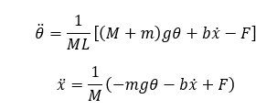

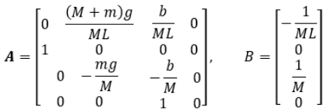
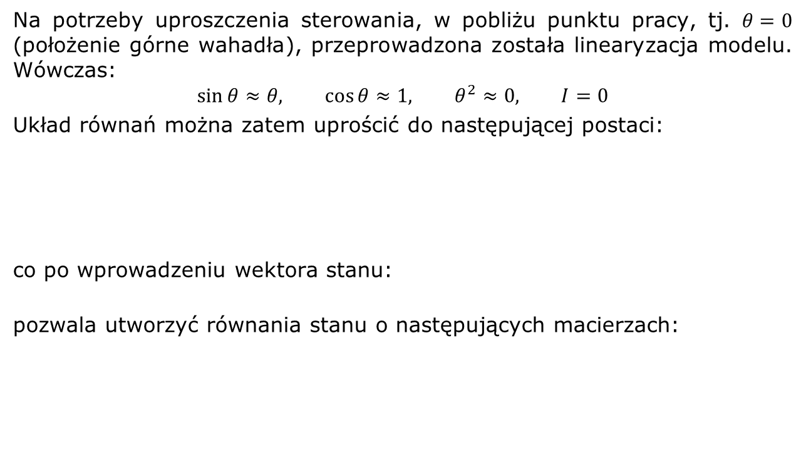
Model matematyczny
Na potrzeby uproszczenia sterowania, w pobliżu punktu pracy, tj. $θ=0$ (położenie górne wahadła), przeprowadzona została linearyzacja modelu. Wówczas:
$$\sin{θ}≈θ, \cos{θ}≈1, θ^{2}≈0, I=0$$
Układ równań można zatem uprościć do następującej postaci:
co po wprowadzeniu wektora stanu:
pozwala utworzyć równania stanu o następujących macierzach:
www.agh.edu.pl

Slide 6
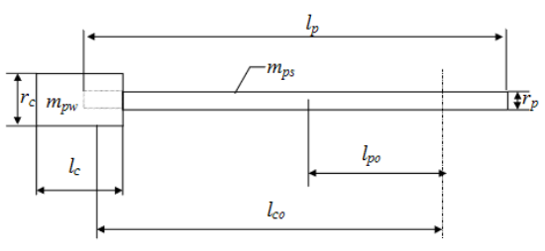
Identyfikacja i model symulacyjny
W celach dokładnej identyfikacji parametrów modelu rzeczywistego wykonano szereg eksperymentów.
Podstawą było ustalenie i pomiar masy i wymiarów poszczególnych elementów oraz ich rozmieszczenia w układzie.
www.agh.edu.pl

Slide 7
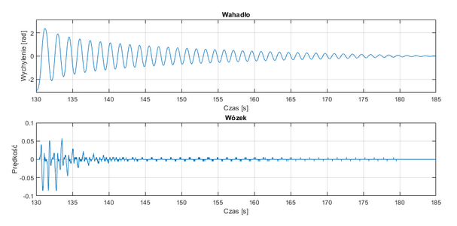

Identyfikacja i model symulacyjny
W celach ustalenia okresu drgań dokonano eksperymentów przy wyłączonym napędzie układu.
Pomiary wykonano dla wielu okresów (aż do wytłumienia drgań), rozpoczynając eksperyment zarówno od wysokiego jak i niskiego położenia wahadła, przy zablokowanym jak i swobodnym ruchu wózka.
Przykładowo dla niskiej pozycji początkowej i ruchu swobodnego wózka uśredniony okres drgań wyniósł $1,27[s]$.
www.agh.edu.pl

Slide 8
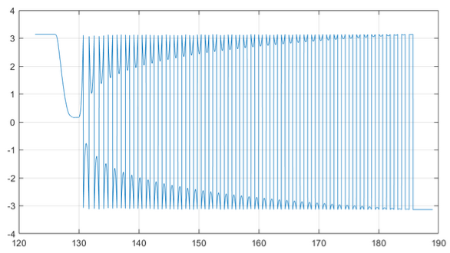

Identyfikacja i model symulacyjny
Dla porównania warto zaprezentować wykres kąta wychylenia wahadła w czasie dla wysokiego położenia początkowego. Okres drgań dla wysokich wychyleń wyniósł $1,67[s]$, a dla niskich jak poprzednio $1,27[s]$
www.agh.edu.pl

Slide 9
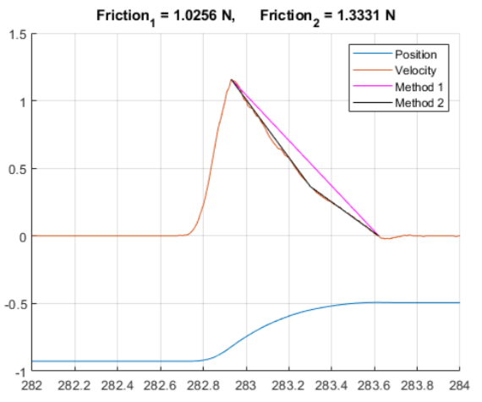
Identyfikacja i model symulacyjny
Analogiczne eksperymenty przeprowadzono w celu identyfikacji sił oporu działających na wózek w czasie ruchu.
Wózek, przy wyłączonym napędzie, został pchnięty, a na podstawie wykresu prędkości określona została wypadkowa siła oporu ruchu.
www.agh.edu.pl

Slide 10
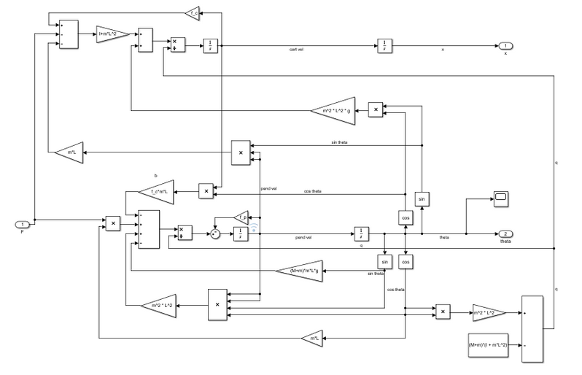
Identyfikacja i model symulacyjny
www.agh.edu.pl

Slide 11
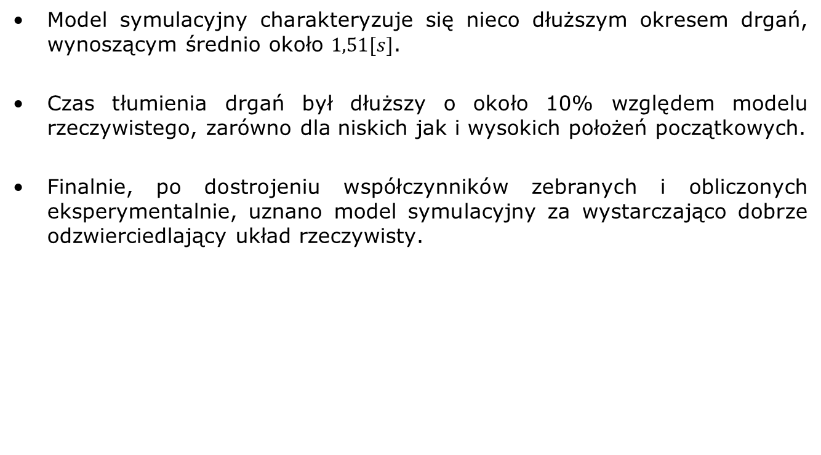
Identyfikacja i model symulacyjny
Model symulacyjny charakteryzuje się nieco dłuższym okresem drgań, wynoszącym średnio około $1,51[s]$.
Czas tłumienia drgań był dłuższy o około 10% względem modelu rzeczywistego, zarówno dla niskich jak i wysokich położeń początkowych.
Finalnie, po dostrojeniu współczynników zebranych i obliczonych eksperymentalnie, uznano model symulacyjny za wystarczająco dobrze odzwierciedlający układ rzeczywisty.
www.agh.edu.pl

Slide 12
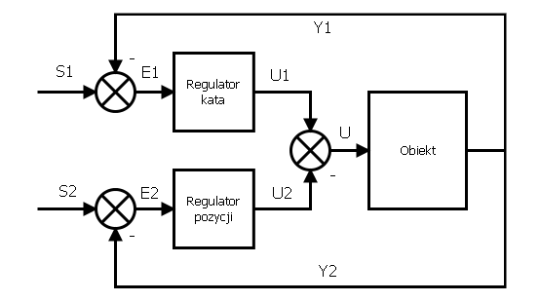
Problem stabilizacji – regulatory PID
Zastosowany został układ dwóch równoległych regulatorów, z których regulator pozycji działa jako zakłócenie sygnału wyjściowego regulatora kąta.
www.agh.edu.pl

Slide 13
Problem stabilizacji – regulatory PID
TODO: screen regulatora, wspomnieć o metodzie doboru współczynników (MATLAB Control Design + dostrajanie ręczne w czasie eksperymentów).
www.agh.edu.pl

Slide 14
Eksperymenty na modelu rzeczywistym
TODO: wykresy sterowania dla modelu symulacyjnego i dla modelu rzeczywistego – start z wychylenia początkowego, pchnięcia, zakłócenia „deltą Diraca”, dynamika regulatora dla układu rzeczywistego
www.agh.edu.pl

Slide 15
Podsumowanie
W ramach zajęć utworzono poprawnie działające rozwiązanie pozwalające stabilizować położenie wahadła na wózku w pozycji górnej przy wykorzystaniu napędu poruszającego wózek.
W czasie identyfikacji zaobserwowano skokowe zmiany wartości sił oporu ruchu wózka, których nie udało się wyjaśnić
Przeprowadzone eksperymenty końcowe pozwalają uznać wykresy dla modelu rzeczywistego i symulacyjnego za podobne. Różnice wynikają z niedokładnego odwzorowania układu rzeczywistego oraz z dyskretyzacji i kwantyzacji sygnałów pochodzących z enkoderów i wysyłanych na silnik napędzający.
www.agh.edu.pl

Slide 16
Pytania
Dziękujemy za uwagę.
www.agh.edu.pl

Slide 17
Literatura
TODO: jakaś literatura.
Modele i układy tworzone były z wykorzystaniem pakietu MATLAB Simulink.
www.agh.edu.pl

